Slide 2
Reunião Semanal
Status Report do Projeto
< nome do Projeto>
Data:
31/08/2020
< Coolpon >
Professor.: Alexander Barreira

Slide 3
Exemplo de status geral
Farol do Projeto
Equipe
Front
Back
Plataforma
Documentação
PROGRESSOS
Pontos atenção/ Principais Riscos
API com Spring Boot
Classe Abstrata ou Interface no Projeto
Contextualização de Justificativa do Projeto
Criação das proto-personas
Desenho de solução
Protótipo do BD
Script - Roteiro de entrevista
UserStories
Mapa de Empatia
Pesquisa de Campo - Jornada do Usuário
Protótipo (Wireframe do Projeto) – Figma
Próximos Passos/ Decisões a tomar
Frente Plataforma
Criação da conta na Azure
Criar o Repositório no GitHub
Frente Backend
Estrutura do Projeto Funcionando(SpringBoot)
Conexão do Banco (API com Spring Boot)
Frente Front end
Criação do logo da empresa

Slide 4
Exemplo 1 de Timeline para o projeto dividido por Frente/Sprint
Sprint 1
Semana1
Semana2
Semana3
Semana4
ll
ll
Tela de Cadastro
Testes
Front End
ll
Definição da Persona
Protótipo (Wireframe do Projeto) - Figma
kk
Construção e Implantação
Documentação e Fundação
Fundação e Construção

Slide 5
Exemplo 1 de Timeline para o projeto dividido por Frente/Sprint
Sprint 1
Semana1
Semana2
Semana3
Semana4
Criação do banco
ll
Estrutura do Projeto Funcionando(SpringBoot)
Testes
Backend
API com Spring Boot
lll
Prototipo do BD
Classe Abstrata ou Interface no Projeto
Construção e Implantação
Documentação e Fundação
Fundação e Construção

Slide 6
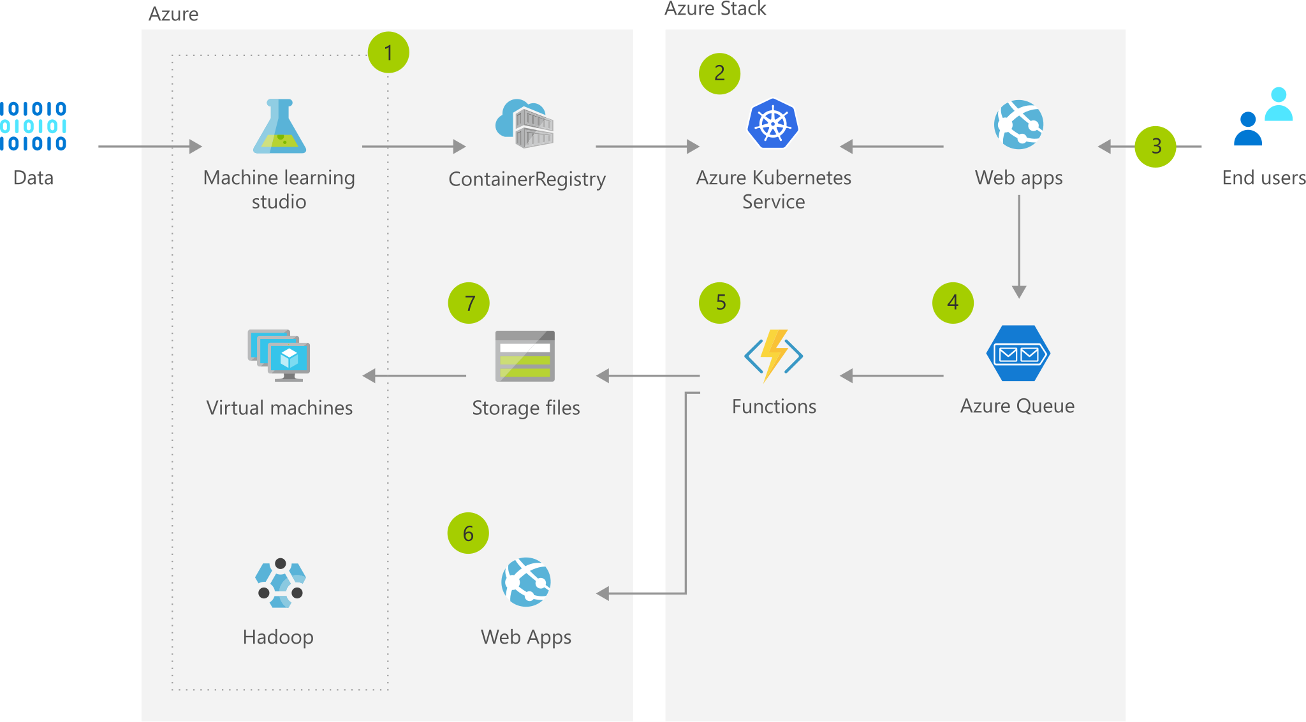
Ex. ArquiteturaV1
Exemplo meramente ilustrativo. Fonte Arquiteturas de referencia Microsof
https://docs.microsoft.com/en-us/azure/architecture/solution-ideas/articles/ai-at-the-edge

Slide 7
Ex. ArquiteturaV2
Exemplo meramente ilustrativo. Fonte Arquiteturas de referencia Microsof
https://docs.microsoft.com/en-us/azure/architecture/solution-ideas/articles/ai-at-the-edge

